Slide 1

La demora en la formación de la ley
Marcelo Moncada Merino
Universidad de Concepción

Slide 2

Normas que ayudan a la rapidez legislativa
La urgencia.
Refundir proyectos de ley (Artículo 17 A)
Las discusiones en general y en particular.
No se permiten las indicaciones a un proyecto de ley que no tenga una relación directa con las ideas matrices o fundamentales del proyecto

Slide 3
El archivo de los proyectos que no hayan sido sometidos al conocimiento de Comisión respectiva dentro de dos años.
Plazo para vetar
Plazo para promulgar.
Plazo para publicar.
Derecho Comparado: Plazo para conocimiento en Comisión

Slide 4
Prácticas que contribuyen a la rapidez legislativa
Patrocinio
Negociación política
Mayoría
Métodos ilícitos

Slide 5
Motivos de demora
I. Motivos Normativos.
II. Motivos Fácticos

Slide 6
I. Motivos Normativos
Se ha dicho que el carácter de bicameral de un cuerpo colegiado provoca lentitud.
“La discusión de un proyecto no terminada en un período legislativo, podrá continuarse en el siguiente”.

Slide 7
II. Motivos Fácticos
Análisis macro del trabajo legislativo
Análisis al interior del trabajo legislativo
Las semanas distritales.
La formación de las Tablas
Composición del Congreso

Slide 8
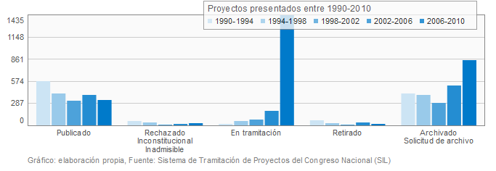

Slide 9
Ejemplos de demora
La Ley N° 20.283, de Recuperación del bosque nativo y de fomento forestal demoró 15 años en ser aprobada.
La Ley N° 19.947, Nueva Ley de Matrimonio Civil, demoró más de 8 años en aprobarse.
Sobre el tema de vacancia en el cargo de diputados y senadores, hasta la fecha, existen más de 13 proyectos de ley, con diversas soluciones al problema, ninguno de los cuales ha logrado ser ley. Dentro de ellos, 11 congresistas han presentado más de un proyecto. El primero de ellos data de 1998.

Slide 10
Proyecto de Ley Boletín N° 7297-07, que modifica la Ley Orgánica Constitucional del Congreso Nacional en materia de urgencias
“En el oficio o mensaje en que el Presidente de la República requiera la urgencia, deberá incluirse una propuesta de programación del trabajo legislativo, en la que se indique una fecha de término, y plazos para la tramitación de cada una de las etapas que le resten a dicho proyecto.
Con todo, no podrán existir más de dos proyectos con urgencia en cada comisión, cualquiera sea su calificación, a menos que la Sala entregue su aprobación por la mayoría de los miembros presentes, al momento de darse cuenta del mensaje u oficio del Presidente de la República, en la que se requiera la urgencia.”

Slide 11
Proyecto de Ley Boletín N° 8669-07, que modifica la Ley Orgánica Constitucional del Congreso Nacional para autorizar la fusión por la Cámara revisora de proyectos de ley, iniciados en moción parlamentaria, que se encuentren en distinto trámite constitucional
Artículo 17° A.- La Sala, a propuesta de la comisión respectiva, podrá refundir dos o más proyectos de ley radicados en una Cámara, siempre que sus ideas matrices o fundamentales tengan entre sí relación directa.
Tratándose de iniciativas en segundo trámite constitucional, apenas ingresado un proyecto a la comisión de la revisora a la que haya sido encomendado su análisis, se identificarán aquéllas mociones radicadas en la revisora que cumplan con las condiciones señaladas en el inciso precedente, proponiéndose a la Sala aquéllas con las que pueda ser fusionada. En dicha ocasión los parlamentarios podrán adicionar la propuesta de la comisión con otras iniciativas que no hayan sido consideradas. Aprobada la fusión por la Sala no podrán incorporarse nuevos proyectos.
Sin perjuicio de lo anterior, él o los autores de la iniciativa cuyo trámite se encuentre más avanzado y al que se le hayan fusionado otros proyectos podrán requerir que se separen cuando se verifique que la unificación ocasiona un retardo innecesario y grave en su análisis, lo que se someterá a consideración de la comisión en que se ha radicado.
Dicha comunicación no requerirá de pronunciamiento alguno y se entenderá siempre aprobada una vez transcurridos desde que las mociones fueron refundidas.

